Slide 1
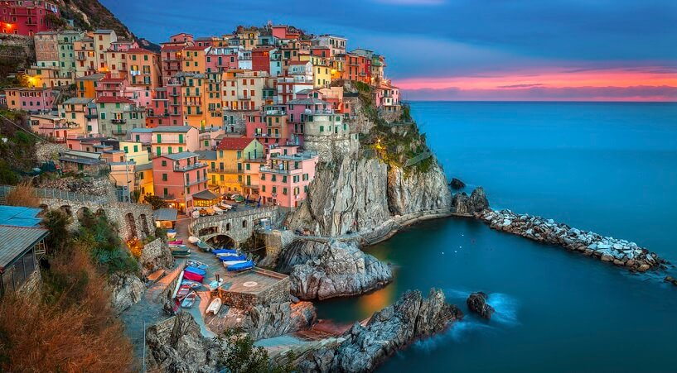

MANAROLA
É um distrito da comuna de Riomaggiore, na província de la Spezia. É uma das localidades que constituem as famosas Cinque Terre, um dos trechos de maior atração turística.
Por Ti Volare

Slide 2
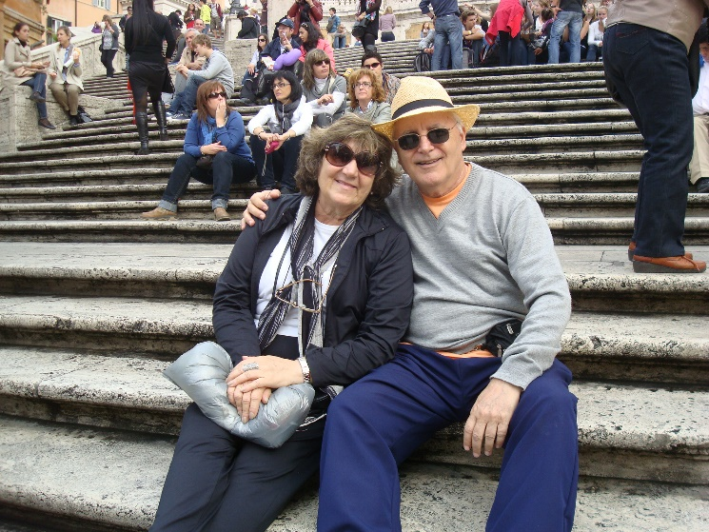
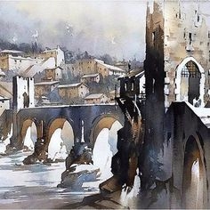
Cinque Terre é famosa pelas paisagens de mar, rodeada de colinas cobertas por uma flora exuberante, porém o que seria desse cenário sem as charmosas e multicoloridas vilas?.
Ficam uma ao lado da outra é uma atmosfera vibrante, daqueles lugares pitorescos que mais parecem terem saído de um conto de fadas.
Legend of the Sea

Slide 3
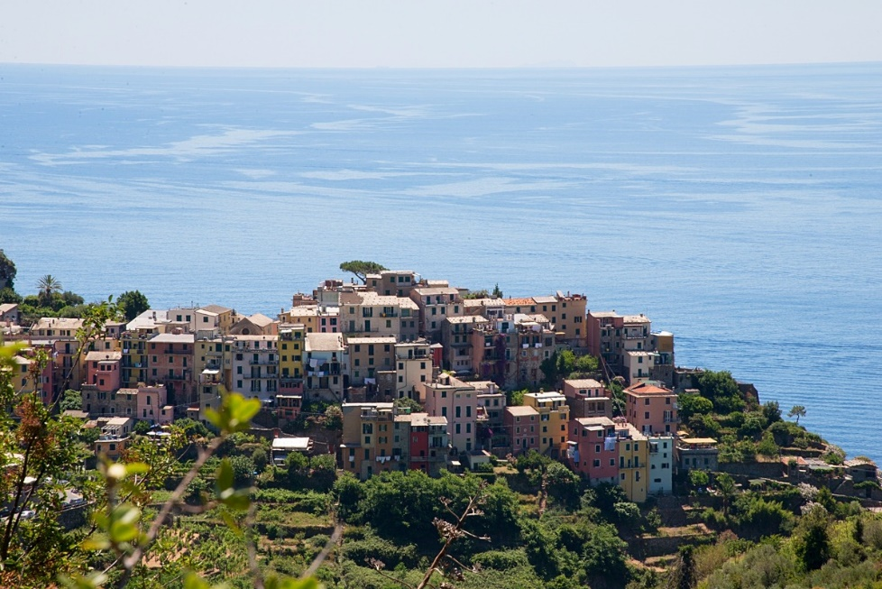
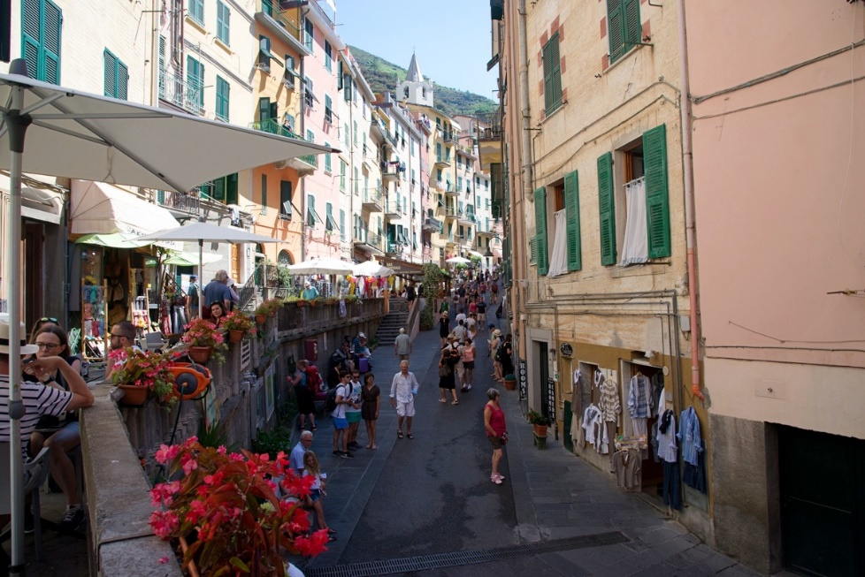
Durante nossa visita nos dias que se seguiram aproveitamos para explorar estas vilas, que além de beleza exalam história por todos os lados, descobrimos igrejas e castelos seculares, praças e praias deliciosas Confira abaixo algumas dessas vilas, seguidas de frases refletivas criadas nos momentos de nossas férias.

Slide 4
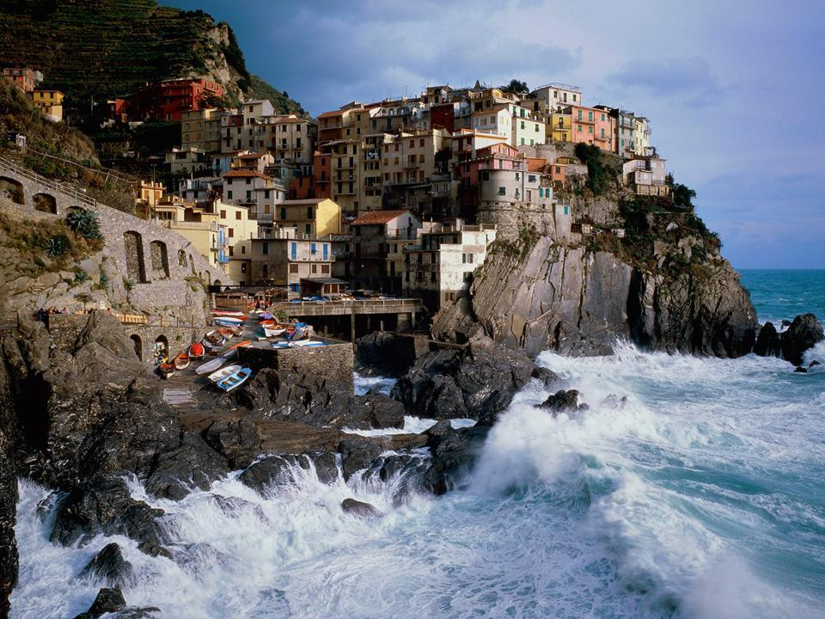
Frases do
Saber Pensar
ao Balanço das ondas do Mar
Sinta-se
em
Paz
e livre para observar o
seu bem estar

Slide 5
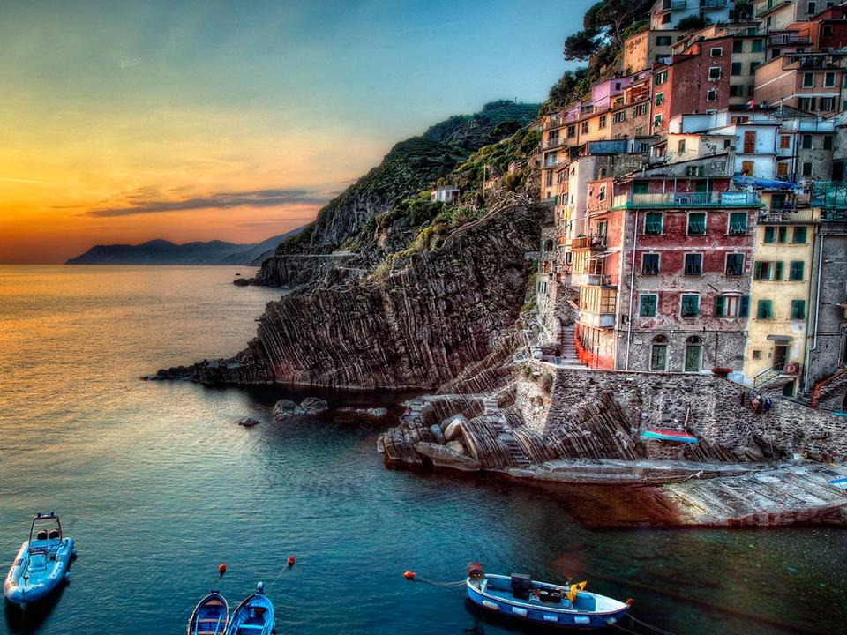
A VIDA
é o sentido
mais profundo,
do seu ser e a
sua própria origem

Slide 6
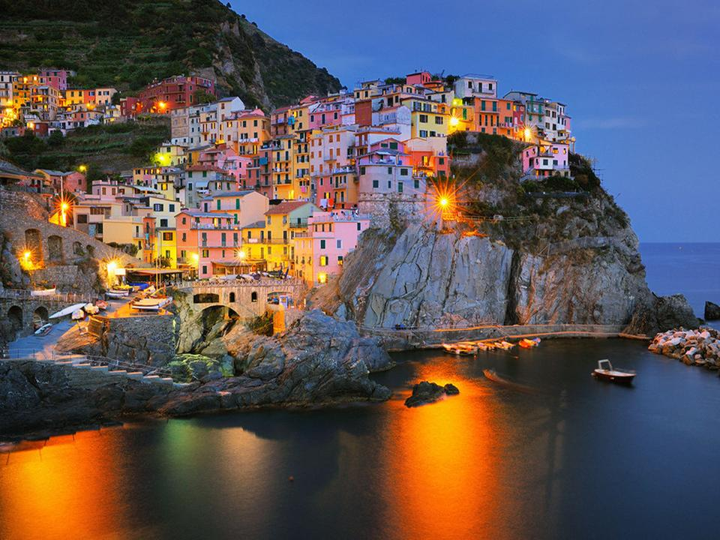
A Paz é o caminho para enriquecer seu espirito e Harmonizar seu corpo, relacionando-se com a força da Criação.

Slide 7
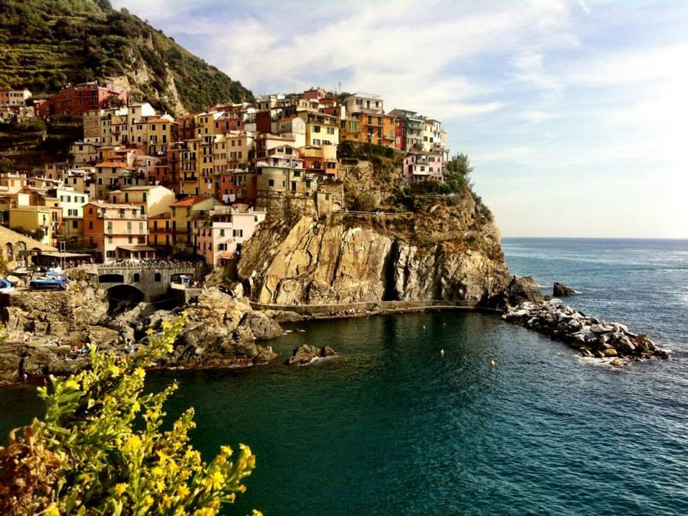
Senão der a si, a oportunidade, não saberá ao certo o porque de seu viver e seus desafios

Slide 8
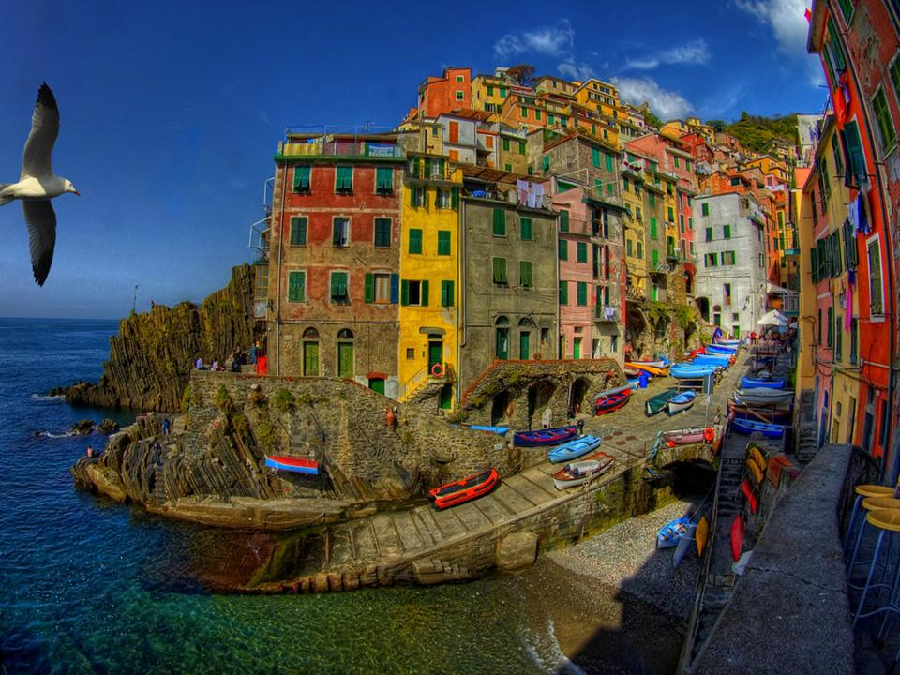
Um pouco de paz e estará pronto para seguir seu dia e encontrar o verdadeiro lugar no contexto deste grande Universo.

Slide 9
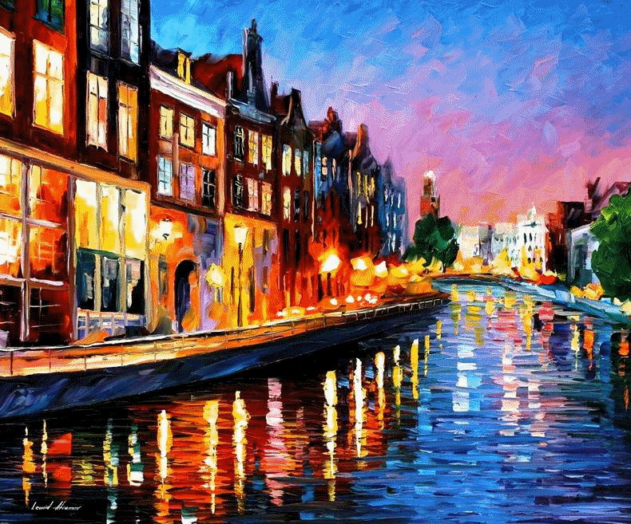

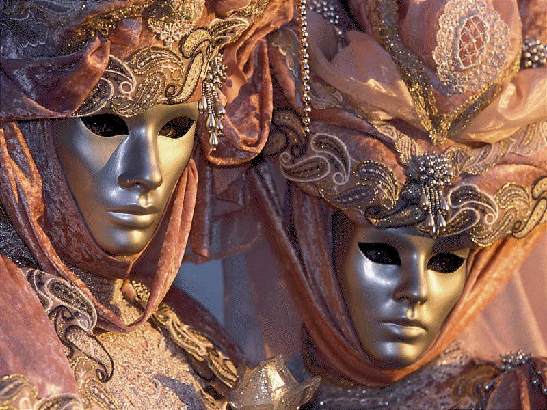
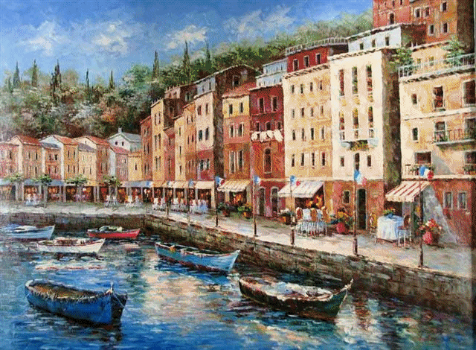
Trata-se de uma das canções mais belas em todo o mundo, composta por Lucio Dalla.
A música é uma homenagem ao grande tenor italiano, Enrico Caruso.
CRIAÇÃO&MONTAGEM
TONINHO VENDRAMINI
Música Encerramento
CARUSO
Canta
Luciano Bruno
ACESSE MEUS ESPAÇOS CULTURAIS E TORNE-SE MEU SEGUIDOR
  http://vendraminiletras.blogspot.com/
http://sergrasan.com/toninhovendraminislides/
PARTICIPAÇÕES:
    ASSOCIAÇÃO DOS POETAS E ESCRITORES DE JUNDIAÍ E REGIÃO
ACADEMIA NACIONAL DE LETRAS DO PORTAL DO POETA BRASILEIRO - ACADÊMICO 28

